Slide 1

SCO-T1-A01 e SCO-T1-A02 Transístores; Portas Lógicas; Organização genérica de um CPU e buses.
Sistemas Computacionais
Arquitetura de Computadores
Francisco Pereira/DE-ECT-UTAD
Conhecimentos necessários: Informática e Electrónica de Base
Notes:
Apresentação Interactiva

Slide 2
ALINHAMENTO
SCO-T1-A01:
Noções sobre Volt e Ampere, substrato e constituição e funcionamento de um transístor;
Portas lógicas, Circuito para AND, OR, XOR, NOT, NAND;
Representação de dados primitivos/elementares;
Operações bitwise;
Somador de 1 bit (half adder) e full adder, ALU.
SCO-T1-A02:
Estrutura interna de um CPU simples;
Buses e interconecção entre elementos do um sistema computacional;
Exemplos de processadores reais.

Slide 3
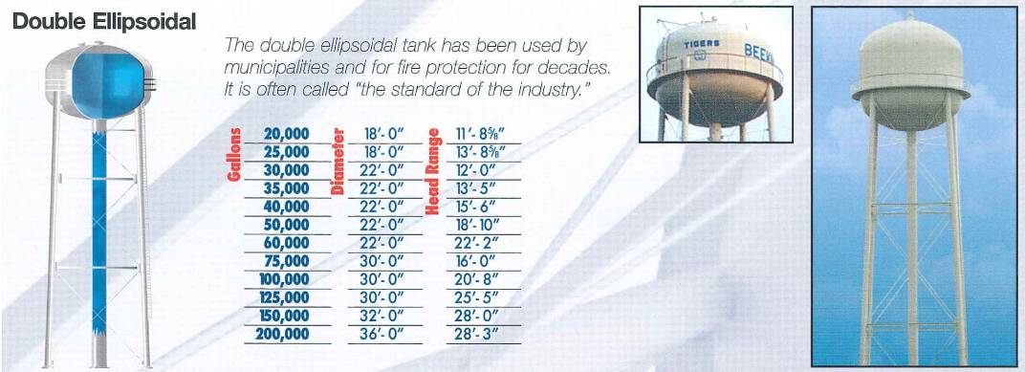
SCO-T1-A01 Volt e Ampere
Analogia com um sistema de água:
A tensão, medida em Volt (V), é a diferença de alturas entre níveis de “água” num contentor, normalmente do topo à base do contentor;
A corrente, medida em Ampere (A), é a quantidade de “água” que flui por unidade de tempo na saída (não o total da “água” que passa na saída).
Nota: Imagem obtida em https://www.pttg.com/elevated-water-storage-tanks/
Notes:
Referir mA, e mAh

Slide 4
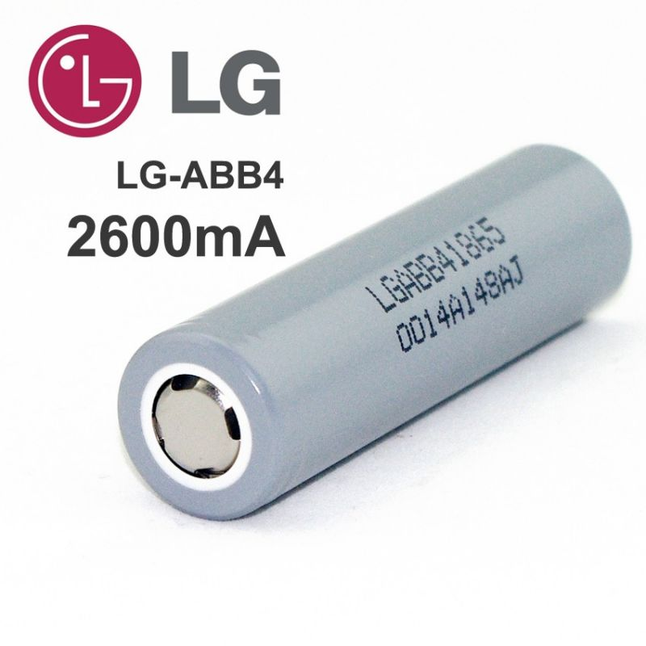
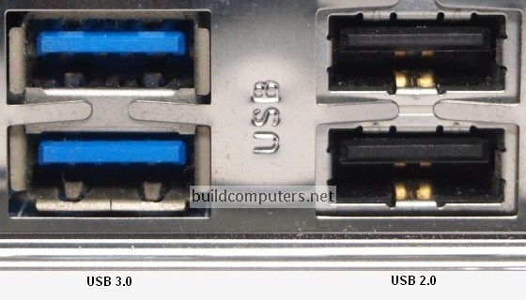
SCO-T1-A01 Volt e Ampere
Exemplo de uma pilha do tipo 18650 e uma porta USB:
Pilha 18650: de 3,7V (“vázia”) a 4,2V (“cheia”), 20A de descarga máxima e 3000mAh de capacidade;
USB 2.0: 5V (+/- alguns milivolt de margem), 500mA de corrente para cada porta/dispositivo.
Nota: Imagens obtidas nos URLs nas anotações.
Notes:
Referir USB 2.0 não USB 3.0 e power.
https://support.huddly.com/can-i-connect-my-camera-to-a-usb-2-0-port/
https://innpo.pt/baterias-recarregaveis-de-litio/bateria-de-litio-lg-inr-18650-baterias-recarregaveis-de-litio.html?gclid=Cj0KCQjwqp-LBhDQARIsAO0a6aI6Wy_6XUy50i2j0Ik-iVKpkuzSFsxZQVk8WlgMtDRNXP7z9IsYLnEaAgWLEALw_wcB

Slide 5
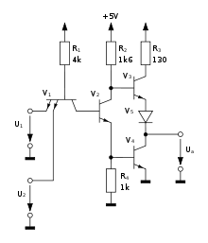
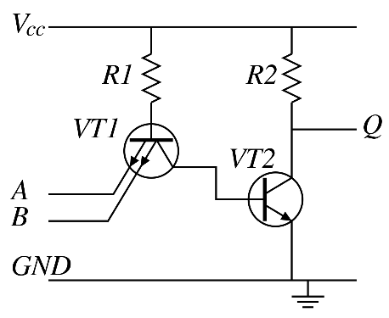
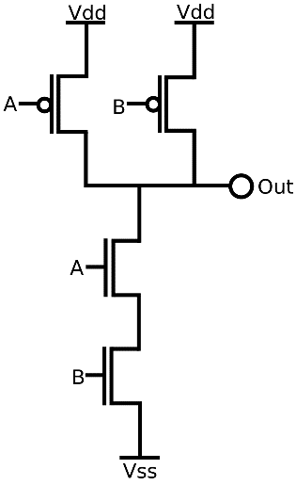
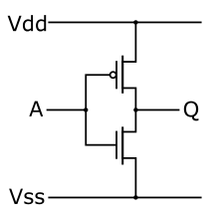
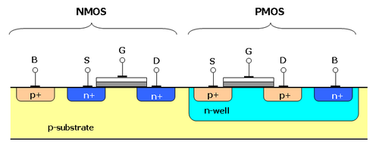
SCO-T1-A01 TTL e CMOS
Constituição de um transístor:
TTL: Rápido mas com maior consumo;
CMOS: Menos consumo mas mais lento.
Nota: Imagens obtida nos URLs nas anotações.
Notes:
Não confundir CMOS da BIOS com tecnologia CMOS
Imagens de um NAND em TTL bem como na CMOS
https://en.wikipedia.org/wiki/Transistor%E2%80%93transistor_logic
https://en.wikipedia.org/wiki/CMOS

Slide 6

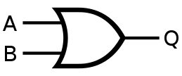


SCO-T1-A01 Portas Lógicas
Representação portas lógicas/operações e tabelas de verdade:
Portas apresentadas utilizando lógica positiva, VERDADE é “1”/Voltagem superior e FALSO é “0”/voltagem inferiror (gamas);
Porta (gate) AND, OR, XOR e NOT da esquerda para a direita. Notação Matemática AND . / OR + / XOR x e NOT com traco por cima da váriavel.
Input |  | Output
A | B | A AND B
0 | 0 | 0
0 | 1 | 0
1 | 0 | 0
1 | 1 | 1
Input |  | Output
A | B | A OR B
0 | 0 | 0
0 | 1 | 1
1 | 0 | 1
1 | 1 | 1
Input |  | Output
A | B | A XOR B
0 | 0 | 0
0 | 1 | 1
1 | 0 | 1
1 | 1 | 0
Input | Output
A | NOT A
0 | 1
1 | 0
Nota: Imagens obtida nos URLs nas anotações.
Notes:
Ligeira distinção nos gráficos, fontes dos gráficos distintas.
https://en.wikipedia.org/wiki/AND_gate
https://en.wikipedia.org/wiki/OR_gate
https://en.wikipedia.org/wiki/XOR_gate
https://en.wikipedia.org/wiki/Inverter_(logic_gate)

Slide 7
SCO-T1-A01 Representação de valores Inteiros
Binário:
Simbolos: “1” representa valor um e “0” representa o valor zero;
Um bit pode ser “0” ou “1” e um conjunto ordenado de digitos representa um valor inteiro (para já vamos ver a representação sem sinal).
Número com 8 bit/Byte (string de 8 bit). Valor seguinte em decimal é 167:
10100111₂ = 1 × 2⁷ + 0 × 2⁶ + 1 × 2⁵ + 0 × 2⁴ + 0 × 2³ + 1 × 2² + 1 × 2¹ + 1 × 2⁰
Valores inteiros com sinal podem utilizar os seguintes esquemas:
Sinal + valor - Bit mais alto representa o sinal (1 negativo e 0 positivo), exemplo : 10000001 (-1);
Complemento para 1 (8bit), trocar bits, exemplo: 11111110 (-1);
Complemento para 2 (8bit), trocar bits e somar 1, exemplo: 11111111 (-1);

Slide 8

SCO-T1-A01 Representação de valores com vírgula
Standard IEEE 754:
O número, 32 bit para presisão simples na imagem e 64 bit para dupla precisão, é composto 3 campos: sinal, expoente e mantisa. 1 bit para o sinal, 8 bit para expoente de 2 que é um valor inteiro com sinal e que desloca a virgula, e finalmente um para a matisa (valor sem virgula) com 23 bits:
O bit mais alto bit da mantisa está escondido pois é sempre 1;
Existem representações especificas para alguns valores como NaN.
Nota: Imagens obtida nos URLs nas anotações.
Notes:
https://en.wikipedia.org/wiki/IEEE_754
https://en.wikipedia.org/wiki/NaN

Slide 9
SCO-T1-A01 Operações Lógicas Bitwise
As operações lógicas bitwise:
Uma operação lógica comum é aplicada a regra que o valor “0” é FALSO e para todos os outros valores é VERDADEIRO (e.g. 5 AND 0 é FALSO, 5 OR 0 é VERDADEIRO).
No entanto podemos operar strings de bits da mesma dimensão, efetuando a operação “bit a bit” (mesma posição) e observamos o resultado como um conjunto ordenado de resultados;
Normalmente apelidamos esta operção de “mascaras” pois é abitual que o segundo operador server para “mascarar” para do preimeiro operador:
10100111 AND 00001111 -> 00000111
A maioria das linguagens de médio e alto nível utilizam a operação bitwise. Avaliam o valor final como um valor combinado dos bits que é zero ou não zero.
Nota: Imagens obtida nos URLs nas anotações.
Notes:
Ver flags no futuro

Slide 10
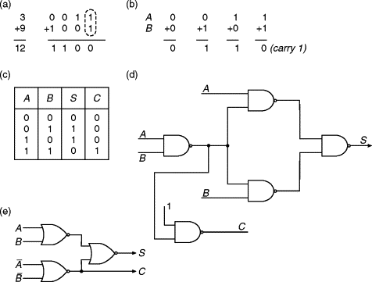
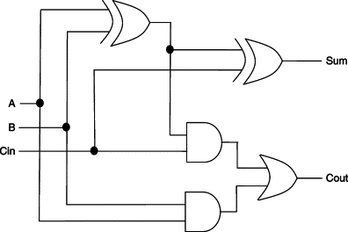
SCO-T1-A01 Implementação de ALU
Somador de hadware com um bit (half adder e full adder):
As figuras seguintes apresentam os circuitos para um somador de 1 bit (half adder) bem como com “carry in” e “carry out” (full adder):
Carry out é o usual “e vai um” e o carry in é o que vem de trás.
Nota: Imagens obtida nos URLs nas anotações.
Notes:
https://www.sciencedirect.com/topics/computer-science/half-adder

Slide 11
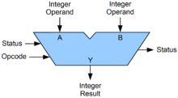
SCO-T1-A01 Implementação de ALU
Somador de n bits:
Um somador de n bits encadeia vários full adders, em que o carry in do bit de ordem 0 é “0”, e os carry out são passados do bit n para o bit n+1 (e.g. bit 0 para bit 1):
Carry out é o usual “e vai um” e o carry in é o que vem de trás.
ALU:
Uma ALU (Arithmetic Logic Unit - Unidade Aritmética e Lógica) é um componente que efetua operações aritméticas e lógicas sobre registos (string de bits). A figura seguinte representa uma ALU:
Inputs:
Operandos: operando 1 e operando 2;
Opcode: código da operação (ADD, XOR, SUB, outras);
Status: valor a adicionar (como flags).
Saídas: Resultado e status (flags).
Nota: Imagens obtida nos URLs nas anotações.
Notes:
https://www.sciencedirect.com/topics/computer-science/half-adder
Bit 0 significa bit de ordem 0

Slide 12
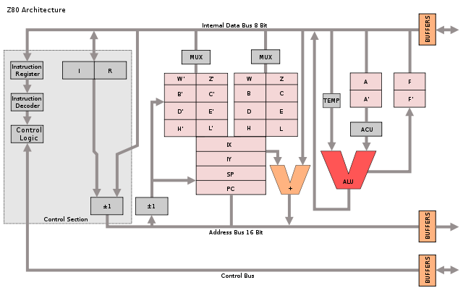
SCO-T1-A02 Uma Arquitetura Clássica
Um CPU Clássico:
A figura seguinte apresenta a organização de um CPU clássico (Z80).
Nota: Imagens obtida nos URLs nas anotações.
Notes:
https://www.sciencedirect.com/topics/computer-science/half-adder
Bit 0 significa bit de ordem 0

Slide 13
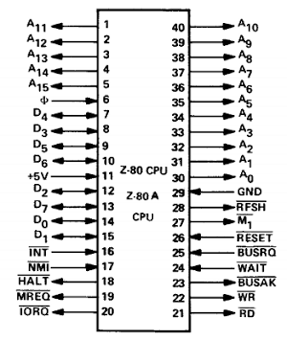
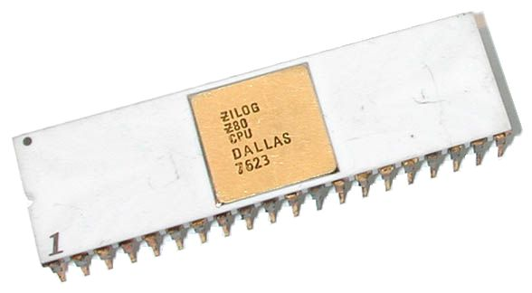
SCO-T1-A02 Uma Arquitetura Clássica
Um CPU Clássico:
A figura seguinte apresenta o package do Z80 (8 bit):
Pinos relevantes:
A0 a A15 - bits de endereçamento (16);
D0 a D8 – bit de dados (8);
+5V, GNR e CLK – Alimentação e Clock (pino 6);
MREQ e IOREQ – Pedido à memória ou IO;
WR e RD – Escrita e leitura;
HALT e RESET – Parado e reiniciar o CPU;
INT e NMI – Interrupções (mascarável e não mascarável).
Pinos com barra por cima com lógica negativa;
Package com 40 pinos:
Nota: Imagens obtida nos URLs nas anotações.
Notes:
http://www.righto.com/2014/09/why-z-80s-data-pins-are-scrambled.html
Clock 4MHz

Slide 14
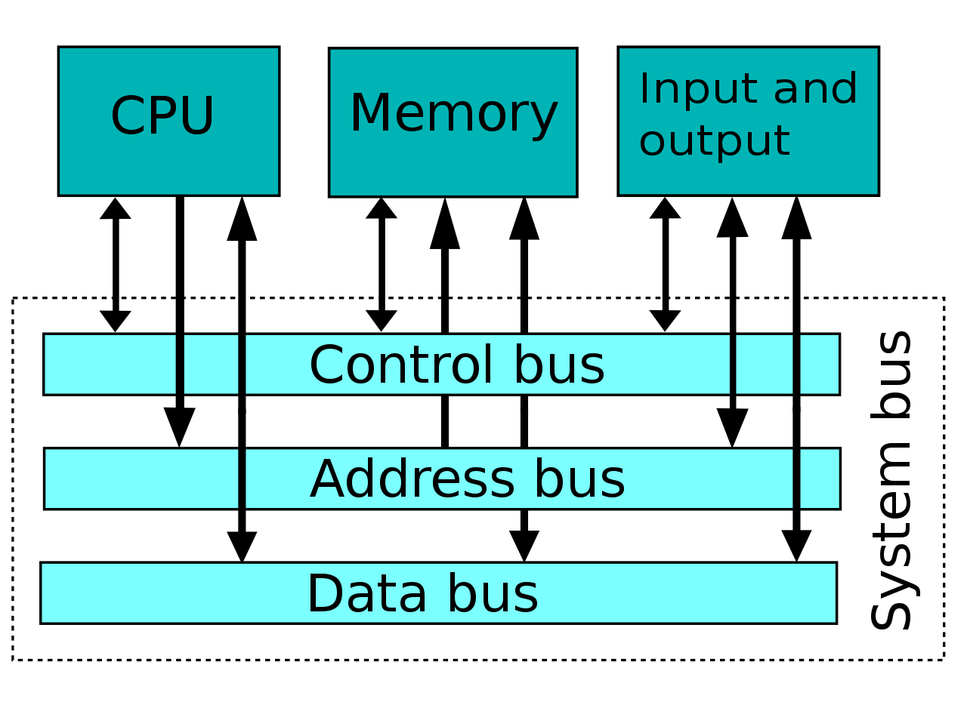
SCO-T1-A02 Uma Arquitetura Clássica
Um CPU Clásico:
Um bus é um meio de comunicação com várias linhas agrupadas segundo um objetivo: dados, endereçamento e controlo;
As linhas de um bus funcionam de uma forma dependente e coordenada, e.g. bus de dados e bus de endereços, ou de uma forma individual ou semi-coordenada e dependente, e.g. bus de controlo.
Nota: Imagens obtida nos URLs nas anotações.
Notes:
http://www.righto.com/2014/09/why-z-80s-data-pins-are-scrambled.html

Slide 15
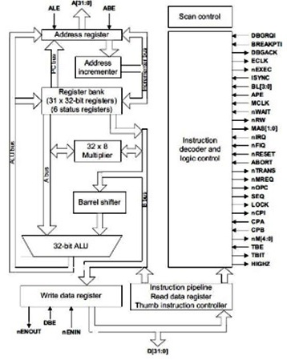
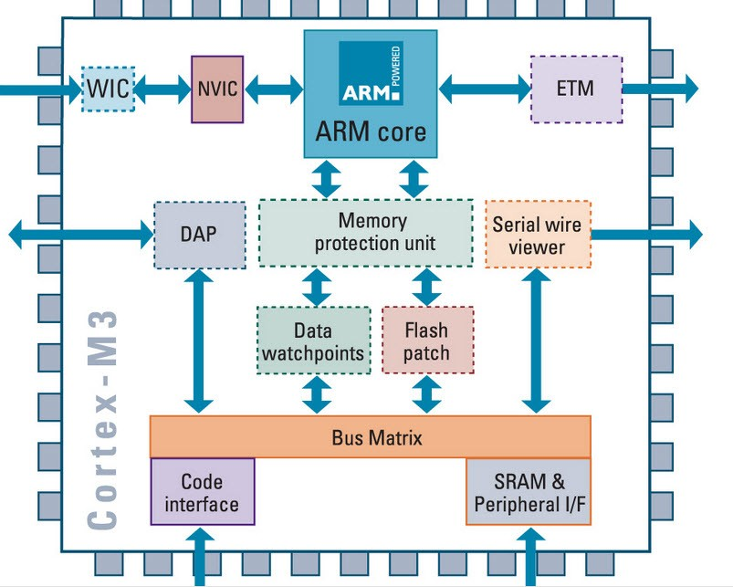
SCO-T1-A02 Arquitetura ARMv7
Nota: Imagens obtida nos URLs nas anotações.
Notes:
https://www.watelectronics.com/arm-processor-architecture-working/
http://www.prajval.in/edudetail/320/2773/%3Cp%3E%3Cstrong%3EDraw-and-explain-the-block-diagram-of-an-ARM-7-processor%3C-strong%3E%3C-p%3E-

Slide 16
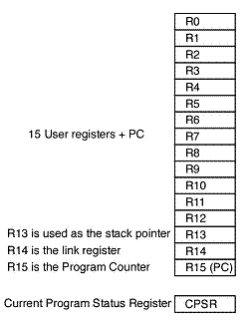
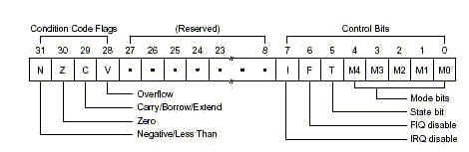
SCO-T1-A02 Arquitetura ARMv7
Nota: Imagens obtida nos URLs nas anotações.
Notes:
https://scienceprog.com/arm7-mcu-registers/

Slide 17
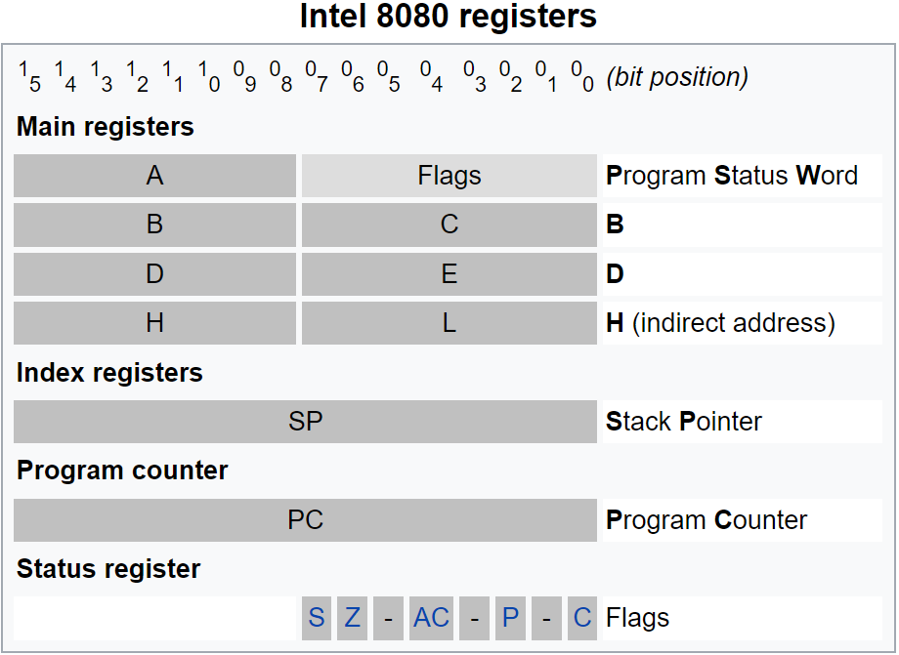
SCO-T1-A02 CPU Intel 8080
Nota: Imagens obtida nos URLs nas anotações.
Notes:
https://en.wikipedia.org/wiki/Intel_8080
Z80 Zilog concorrente do 8080
AC flag Auxulair carry BCD 4 bits

Slide 18
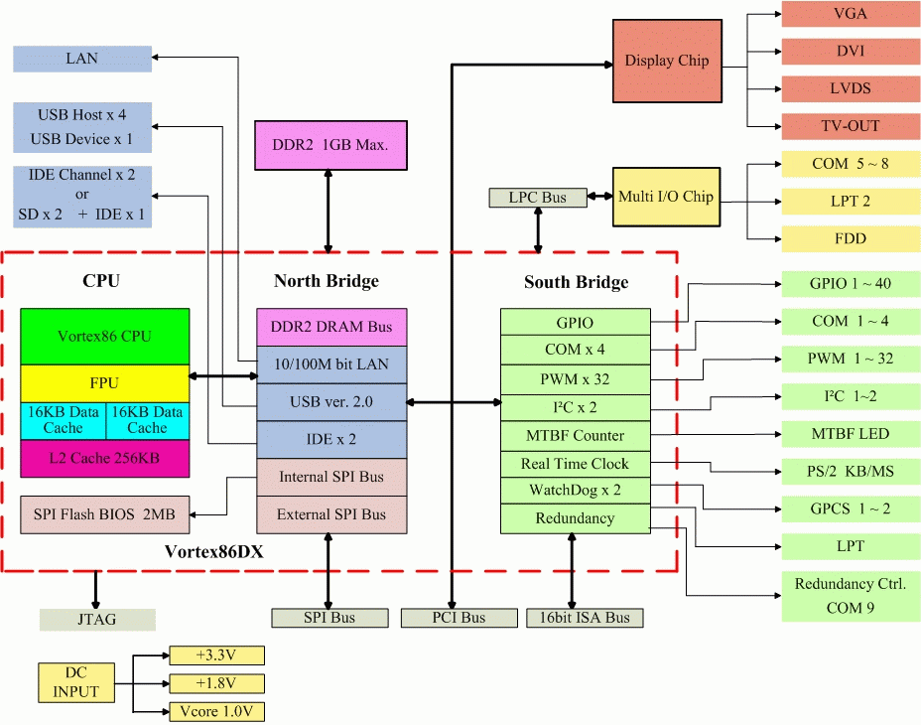
SCO-T1-A02 Arquitetura x86
Nota: Imagens obtida nos URLs nas anotações.
Notes:
https://linuxdevices.org/die-shrunk-x86-soc-draws-2-watts-at-1ghz/

Slide 19
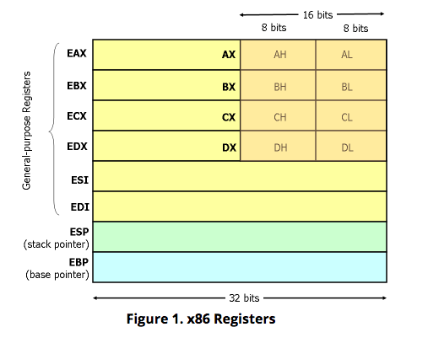
SCO-T1-A02 Arquitetura x86
Nota: Imagens obtida nos URLs nas anotações.
Notes:
https://stackoverflow.com/questions/48729636/why-are-x86-assembler-registers-named-with-x-h-and-l

Slide 20
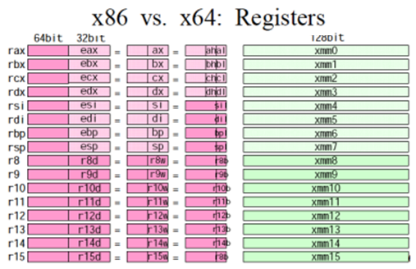
SCO-T1-A02 Arquitetura x64
Nota: Imagens obtida nos URLs nas anotações.
Notes:
https://stackoverflow.com/questions/34234407/is-there-hardware-support-for-128bit-integers-in-modern-processors

Slide 21
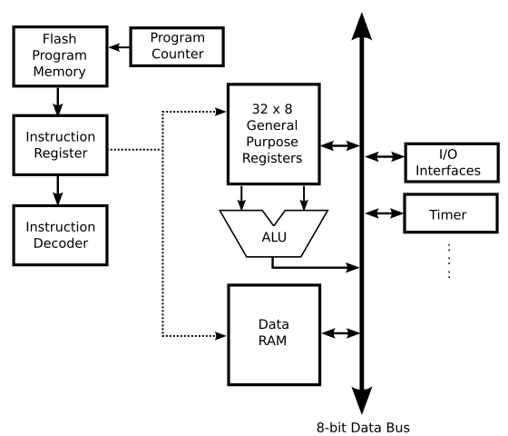
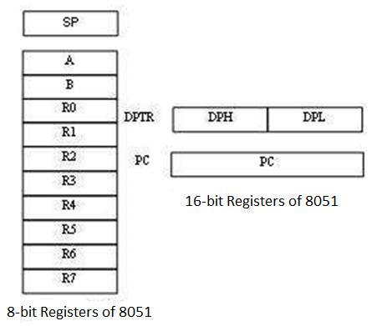
SCO-T1-A02 Arquitetura Microcontrolador PIC
Nota: Imagens obtida nos URLs nas anotações.
Notes:
https://ccrma.stanford.edu/wiki/Microcontroller_Architecture
https://www.tutorialspoint.com/embedded_systems/es_registers.htm

Slide 22
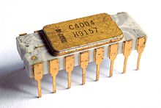
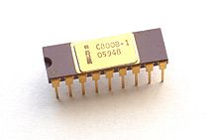
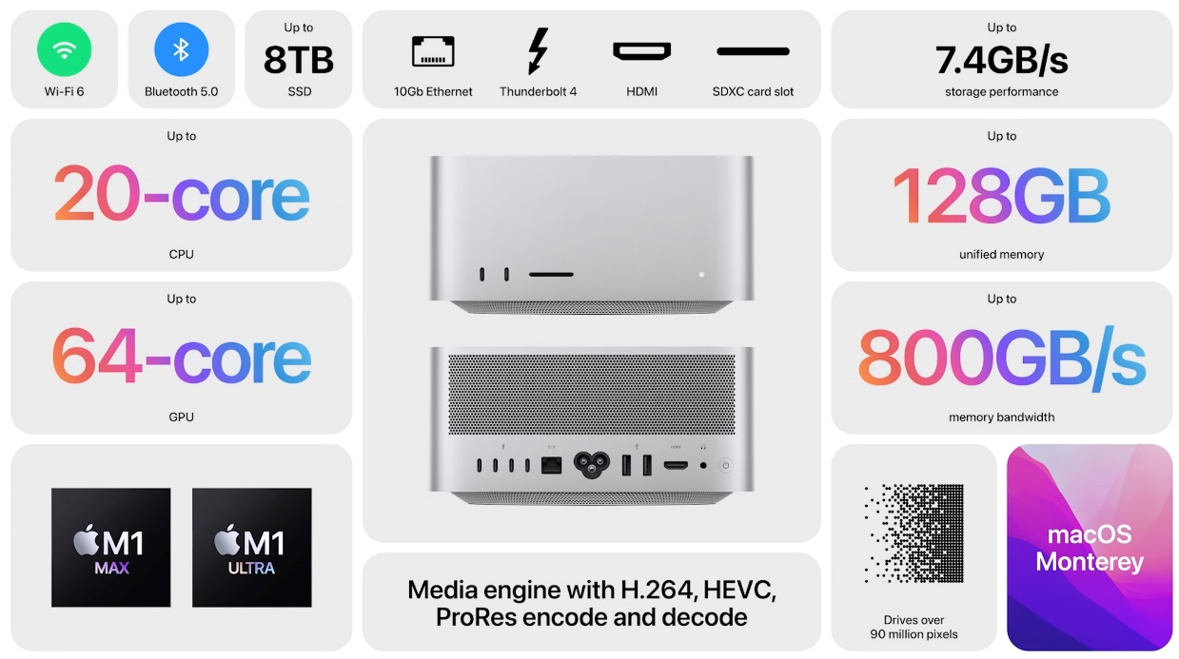
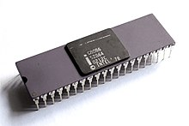
SCO-T1-A02 Outros CPUs
Outros CPUs:
Intel 4004 (4 bit:): https://en.wikipedia.org/wiki/Intel_4004;
Intel 8008 (8 bit): https://en.wikipedia.org/wiki/Intel_8008;
Intel 8086 (16 bit): https://en.wikipedia.org/wiki/Intel_8086;
Apple M1 Ultra (64 bit): https://www.youtube.com/watch?v=H0KPhhpQHcs;
Nota: Imagens obtida nos URLs indicados
Notes:
https://arstechnica.com/gadgets/2022/03/apple-announces-mac-studio-workstation-with-new-20-core-m1-ultra-chip/
Ver https://en.wikipedia.org/wiki/Intel_8088

Slide 23
Questionário Teórico Online
http://moodle.utad.pt/
UC: Sistemas Computacionais
Password Geral: sc2122
Password do teste de T-Q01: cpu
3 conjuntos (gates, operações e CPU) de 2 questões (em 5 possíveis);
Das 18h de quinta 17 de março até às 23h59 de sexta, 18 de março;
Duração: 12 minutos.
Notes:
Ready for the demo

